Slide 1
Πανεπιστήμιο Ιωαννίνων Σχολή Επιστημών Αγωγής Παιδαγωγικό Τμήμα Νηπιαγωγών
Πρακτική Άσκηση
ΘΕΜΑ: ΗΧΟΙ ΚΑΙ ΜΟΥΣΙΚΑ ΟΡΓΑΝΑ ΣΤΟ ΔΑΣΟΣ
Μάθημα: Διδασκαλία – Εφαρμογές ΙΙ
Διδάσκουσα: κα. Σακελλαρίου Μαρία
Ομάδα Φοιτητών:
ΜΑΝΤΑΣ ΜΙΧΑΗΛ: Α.Μ:4632
ΣΑΡΡΗΣ ΧΑΡΑΛΑΜΠΟΣ: Α.Μ:4699
Εξάμηνο: Ή
Νηπιαγωγείο: 23^{ο} Νηπιαγωγείο Ιωαννίνων
Νηπιαγωγός: ΒΑΣΙΛΙΚΗ ΓΕΩΡΓΙΑΔΟΥ

Slide 2
Ήχοι και μουσικά όργανα στο δάσος
Γενικός σκοπός Μαθησιακής Ενότητας:
1. Σκοπός είναι τα παιδιά να έρθουν σε επαφή με τους ήχους σε γενικότερο επίπεδο και να εξοικειωθούν με αυτούς σε συνδυασμό με κίνηση και παιχνίδι μέσα στο δάσος
2. Να κατανοήσουν τα χαρακτηριστικά των ήχων του δάσους
3. Να έρθουν σε επαφή με υλικά του δάσους, να τα επεξεργαστούν και να επινοήσουν τρόπους παραγωγής ήχων από αυτά
4. Να κατορθώσουν να τα χρησιμοποιοούν σε συνδυασμό με τραγόυδια ή άλλες μουσικές δραστηριότητες.

Slide 3
Placemat
Βιώνοντας |  | Εφαρμόζοντας
Γνωστό Συζήτηση με τα παιδιά σχετικά με τις γνώσεις τους για το δάσος Πρώτη επαφή με μουσικά όργανα | Νέο Εμπλουτισμός των γνώσεων των παιδιών σχετικά με τη γενικότερη έννοια του δάσους και τους ήχους του Επέκταση των γνώσεων των παιδιών μέσα από εκπαιδευτικό υλικό για τα μουσικά όργανα. | Κατάλληλα Αναπαραγωγή των ήχων του δάσους από τα παιδιά Παραγωγή ήχων με κλαδιά του δάσους | Δημιουργικά Ζωγραφίζοντας τις πηγές των ήχων του δάσους Χρωματισμός κουκουναριών και αναζήτηση τρόπων παραγωγής ήχων
Εννοιολογώντας |  | Αναλύοντας
Ορολογία Ηχογράφηση της φωνής των παιδιών και αναπαραγωγή ηχογραφημένων ήχων του δάσους «Το τυφλό δεντράκι» | Θεωρία Τραγούδι και πρώτη επαφή με το ρυθμό Τραγούδι με τη χρήση μουσικών οργάνων. | Λειτουργικά Κατασκευή "μουσικού δέντρου" | Κριτικά «Πώς προστατεύουμε το δάσος και τους ήχους του;»
Ήχοι και μουσικά όργανα στο δάσος

Slide 4
Placemat
Βιώνοντας |  | Εφαρμόζοντας
Γνωστό -Ρωτάμε τι γνωρίζουν τα ίδια τα παιδιά για το δάσος γενικότερα και τους ήχους του ειδικότερα. Τα παιδιά παραθέτουν τις γνώσεις που ήδη έχουν σχετικά με το δάσος καθώς και τους ήχους που ενυπάρχουν σε αυτό και αναφέρονται στις εμπειρίες που ενδέχεται να έχουν. -Πρώτη επαφή με τα μουσικά όργανα | Νέο -Με τη βοήθεια φωτογραφικού υλικού και του internet παρουσιάζουμε στα παιδιά περισσότερους ήχους σχετικά με το δάσος. -Με την βοήθεια ενός υπολογιστή δείχνουμε στα παιδιά εικόνες και βίντεο για να αντιληφθούν την ποικιλία των μουσικών οργάνων | Κατάλληλα | Δημιουργικά
Εννοιολογώντας |  | Αναλύοντας
Θεωρία | Ορολογία | Λειτουργικά | Κριτικά
Ήχοι και μουσικά όργανα στο δάσος

Slide 5
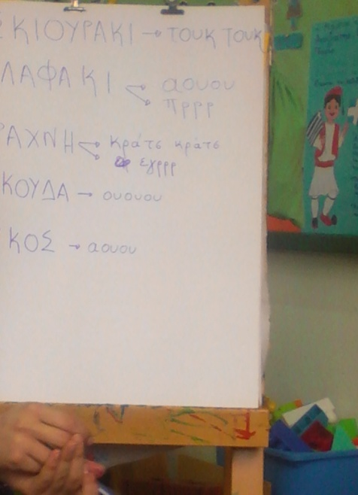
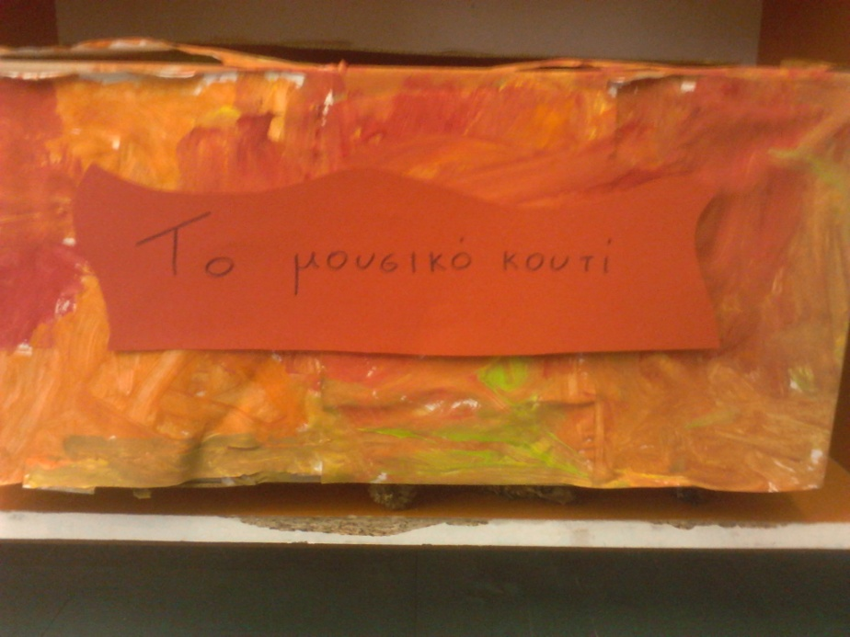
Βιώνοντας
Αναλυτική Περιγραφή Γνωστό Στόχος είναι να αναφέρουν τα παιδιά, αλλά και να παρατηρήσουμε εμείς, ποιες είναι οι γνώσεις τους σχετικά με το δάσος, τους ήχους του, όπως και τα μουσικά όργανα Περιγραφή Δραστηριότητας: Ρωτάμε τι γνωρίζουν τα παιδιά για το δάσος γενικότερα και τους ήχους του. Εκτυλίσσεται μια συζήτηση ανάμεσα στα παιδιά και εμάς κατά την οποία παραθέτουν τις γνώσεις που ήδη έχουν σχετικά με το δάσος, τους φυτικούς και ζωικούς οργανισμούς που ενυπάρχουν σε αυτό και αναφέρονται στις τυχόν εμπειρίες που ενδέχεται να έχουν. Παράλληλα καταγράφουμε τις πληροφορίες που μας δίνουν τα παιδιά. Η ίδια διαδικασία ακολουθείται και για τα μουσικά όργανα χρησιμοποιώντας ως εκπαιδευτικό υλικό τα μουσικά όργανα που υπάρχουν στο χώρο της τάξης. Εκπαιδευτικό Υλικό: ->Μουσικά όργανα Αξιολόγηση: Τα παιδιά ήταν σε θέση να ενεργοποιήσουν τη φαντασία τους και να οργανώσουν μόνα τους τη συζήτηση σχετικά με το δάσος και τα μουσικά όργανα. Παρ’όλα αυτά, συχνά, «ξέφευγαν» από αυτή με αποτέλεσμα να παρεμβαίνουμε προκειμένου να εκτυλιχθεί προς την κατεύθυνση, όσο αυτό ήταν δυνατό, του στόχου μας.

Slide 6
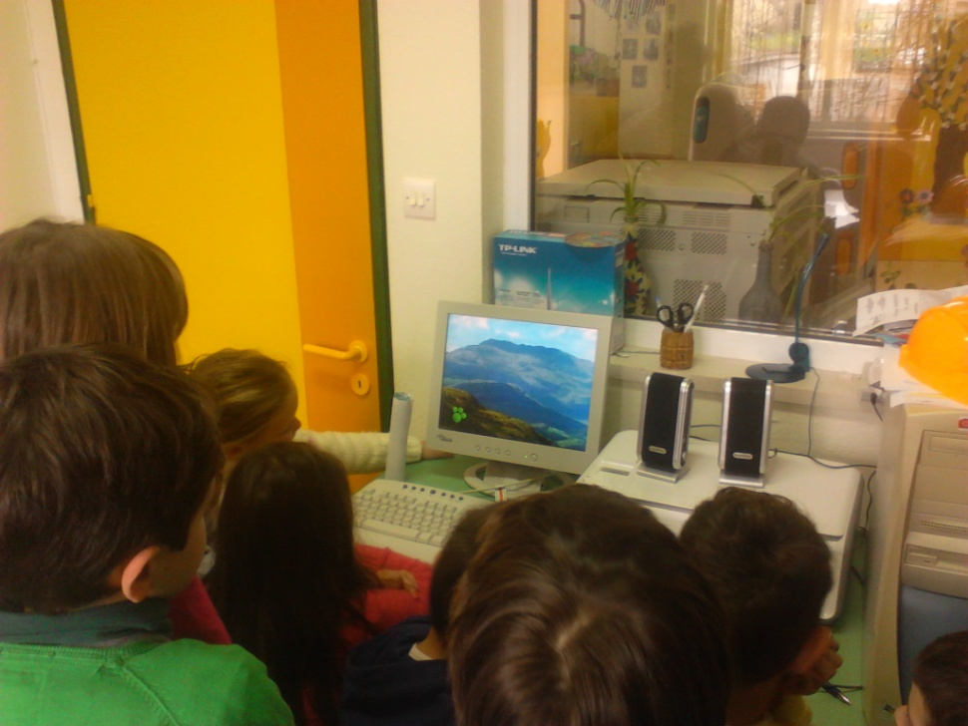
Βιώνοντας
Αναλυτική Περιγραφή Νέο Στόχος είναι τα παιδιά να εμπλουτύνουν τις γνώσεις τους πάνω στο θέμα του δάσους και τών ήχων του αλλά και να έρθουν σε επαφή με νέες για αυτά γνώσεις πάνω στα μουσικά όργανα. Περιγραφή Δραστηριότητας: Αφού έχουμε μάθει τι γνωρίζουν για το δάσος και τις εμπειρίες τους σχετικά με αυτό μπορούμε να αναφερθούμε σε θέματα που δε γνωρίζουν τα παιδιά. Με τη βοήθεια κάποιου φωτογραφικού υλικού, προερχόμενο από βιβλία, καρτέλες ή προσωπικών μας φωτογραφιών, παρουσιάζουμε τις εμπειρίες μας και προσπαθούμε να γίνουν αντιληπτές από τα παιδιά. Μέσα σε αυτές τις γνώσεις εμπεριέχεται και η ενότητα των ήχων και της "μουσικής" στο δάσος στις οποίες δίνουμε και μεγαλύτερη έμφαση. Την ίδια διαδικασία ακολουθούμε και για τα μουσικά όργανα χρησιμοποιώντας εκπαιδευτικό υλικο (οπτικό, ακουστικό, οπτικοακουστικό) και κυρίως όργανα που δεν υπάρχουν στο νηπιαγωγείο. Εκπαιδευτικό Υλικό: -> Φωτογραφικό υλικό σχετικό με το δάσος και με μουσικά όργανα ->Βιβλίο σχετικό με το δάσος, εικονογραφημένο, πλόυσιο σε φωτογραφίες ->Προσωπικές φωτογραφίες από εμπειρίες του "ειδικού" στο δασικό περιβάλλον ->Καρτέλες με διάφορα δέντρα, ζώα ή φυτά του δάσους ->Μουσικά όργανα
Αξιολόγηση
Τα παιδιά ήταν σε θέση να λάβουν νέες πληροφορίες σχετικές με ήχους του δάσους που δεν είχαν τα ίδια αναφέρει όπως και σχετικές με μουσικά όργανα που δεν γνώριζαν.

Slide 7
Βιώνοντας |  | Εφαρμόζοντας
Γνωστό | Νέο | Κατάλληλα | Δημιουργικά
Εννοιολογώντας |  | Αναλύοντας
Ορολογία -Με τη βοήθεια φωτογραφικού υλικού και τη βοήθεια του internet παρουσιάζουμε στα παιδιά περισσότερους ήχους σχετικά με το δάσος. -Πραγματοποιείται δραστηριότητα κατά την οποία το παιδί χωρίς να βλέπει κινείται προς την κατεύθυνση του ήχου. | Θεωρία -Τραγουδάμε έτσι ώστε να έρθουν τα παιδιά σε μια πρώτη επαφή με τον ρυθμό χρησιμοποιώντας χέρια και πόδια. -Τραγουδάμε χρησιμοποιώντας παράλληλα και μουσικά όργανα για να αποκτήσουν τα παιδιά μεγαλύτερη εξοικείωση με αυτά καθώς και μεγαλύτερη αυτοπεποίθηση για την χρήση τους | Λειτουργικά | Κριτικά
Ήχοι και μουσικά όργανα στο δάσος

Slide 8
Εννοιολογώντας
Αναλυτική Περιγραφή Ορολογία Στόχος είναι τα παιδιά να έρθουν σε στενότερη επαφή με τον ήχο και σε μια πρώτη επαφή με έννοιες όπως η ηχογράφηση. Περιγραφή Δραστηριότητας: Με τη βοήθεια του φορητού υπολογιστή ηχογραφούμε τις φωνές των παιδιών ενώ λένε μια απλή φράση, και στη συνέχεια αναπαράγουμε τους ήχους με τις φωνές τους προκειμένου να αντιληφθούμε το ηχόχρωμα της φωνής του κάθε παιδιού δίνοντας βάση στα ιδιαίτερα χαρακτηριστικά της καθεμίας. Τέλος για την καλύτερη κατανόηση της έννοιας του ήχου, με τη βοήθεια παιχνιδιού (το τυφλό δεντράκι) προσπαθούμε να φέρουμε τα παιδιά σε μια πρώτη επαφή με τον ακουστικό προσανατολισμό και να κινηθούν μόνο προς την πλευρά που ακούγεται ο ήχος έχοντας δεμένα τα μάτια τους με ένα μαντήλι. Εκπαιδευτικό Υλικό: -> Λάπτοπ με πρόγραμμα ηχογράφησης φωνής -> Τα μουσικά όργανα του νηπιαγωγείου -> Μαντήλι | Αξιολόγηση: Τα παιδιά αντέδρασαν θετικά στη διαδικασία της ηχογράφησης καθώς εντυπωσιάστηκαν με το γεγονός ότι άκουγαν τα ίδια τις φωνές τους, κάτι που τα οδήγησε σε μια εύκολη και γρήγορη κατανόηση της διαφορετικότητας της κάθε φωνής. Επίσης τα παιδιά εξοικειώθηκαν με τον ηχητικό προσανατολισμό και ήταν σε θέση να αντιληφθούν την προέλευση του ήχου αλλά και το μουσικό όργανο που παρήγαγε τον ήχο στο χώρο.

Slide 9
Εννοιολογώντας
Αναλυτική περιγραφή Θεωρία Στόχος είναι να έρθουν τα παιδιά σε μια πρώτη επαφή με το ρυθμό που δίνεται μέσω των κινήσεων του σώματος τους και σε επόμενο στάδιο μέσω μουσικών οργάνων. Περιγραφή Δραστηριότητας: Τραγουδάμε με τα παιδιά ένα τραγούδι για το δάσος κρατώντας το ρυθμό με παλαμάκια ή χτυπώντας τα πόδια μας. Κατά τη διάρκεια του τραγουδιού βλέπουμε ότι τα παιδιά παρατηρούν προσεκτικά τις κινήσεις μας και προσπαθούν να τις μιμηθούν. Στη συνέχεια τραγουδάμε χρησιμοποιώντας τα μουσικά όργανα της τάξης, κυρίως κρουστά προκειμένου να κρατηθεί ο ρυθμός. Εκπαιδευτικό Υλικό: -> Μουσικά όργανα της τάξης Αξιολόγηση: Τα παιδιά, ενώ αρχικά αντιμετώπισαν δυσκολίες, έδειξαν να ανταποκρίνονται θετικά στην πρώτη επαφή τους με τον ρυθμό καθώς πραγματοποίησαν τις κινήσεις που απαιτούνται για την επίτευξη του στο αντίστοιχο τραγούδι και φάνηκε να έχουν εξοικειωθεί περισσότερο με την χρήση των μουσικών οργάνων δείχνοντας ιδιαίτερη ευχαρίστηση στη χρησιμοποίησή τους. | Το Δέντρο http://www.youtube.com/watch?v=yUumfFMr1Z8 Μουσική, στίχοι: ΓΙΩΡΓΟΣ ΧΑΤΖΗΠΙΕΡΗΣ. Από το δίσκο "Η ΕΠΙΣΤΡΟΦΗ ΤΟΥ ΤΕΜΠΕΛΗ ΔΡΑΚΟΥ"!!!! Τραγουδούν οι Φοίβος Δεληβορριάς, Αλκίνοος Ιωαννίδης, Γιώργος και Πέτρος Χατζηπιερής και η χορωδία!!!

Slide 10
Placemat
Βιώνοντας |  | Εφαρμόζοντας
Γνωστό | Νέο | Κατάλληλα Αφού ρωτήσουμε τα παιδιά να μας αναφέρουν τα ζώα που ζουν στο δάσος ζητάμε να μας αναπαραστήσουν τους ήχους των ζώων με τις φωνές τους Συλλέγουμε από το δάσος ξυλάκια και προσπαθούν τα παιδιά να βρουν τρόπους να παράγουν ήχους με αυτά | Δημιουργικά Ζητάμε από τα παιδιά να μας ζωγραφίσουν σε χαρτί από πού πιστεύουν ότι προέρχονται οι ήχοι που ακούγονται στο δάσος Αφού έχουμε συλλέξει κουκουνάρια από το δάσος ζητάμε από τα παιδιά να τα χρωματίσουν και να βρουν τρόπους παραγωγής ήχου με αυτά
Εννοιολογώντας |  | Αναλύοντας
Θεωρία | Ορολογία | Λειτουργικά | Κριτικά
Ήχοι και μουσικά όργανα στο δάσος

Slide 11
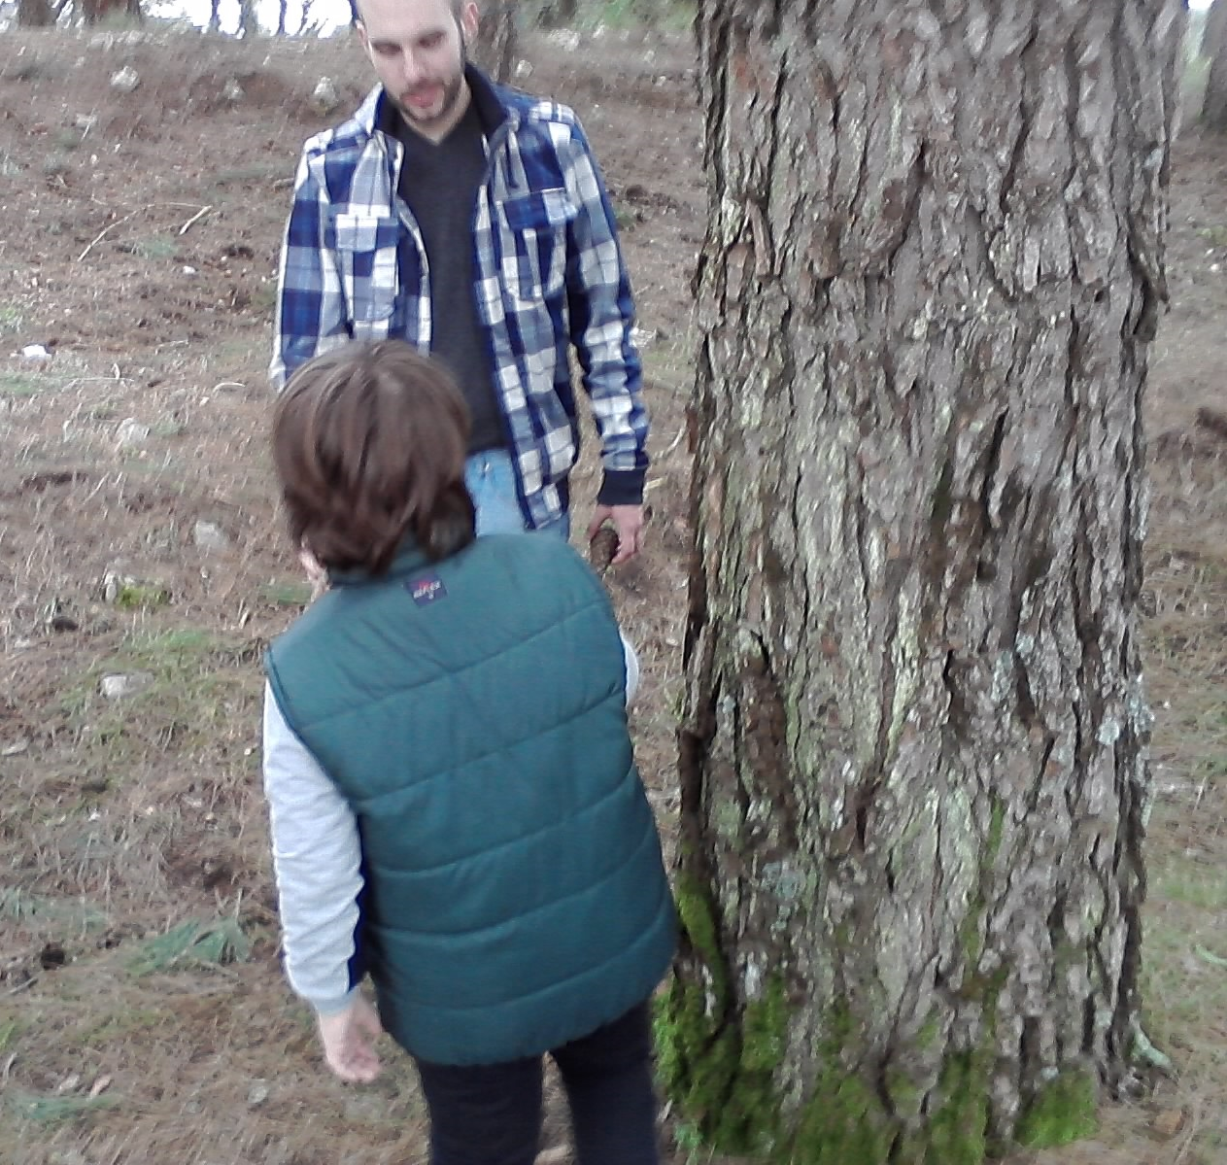
Εφαρμόζοντας
Αναλυτική περιγραφή Κατάλληλα Στόχος είναι τα παιδιά να αποκτήσουν την ικανότητα παραγωγής ήχων με υλικά του δάσους όπως και να αναπαράγουν με τις φωνές τους τις αντίστοιχες των ζώων του δασικού χώρου. Περιγραφή Δραστηριότητας: Αφού τα παιδιά εξοικειωθούν με τους ήχους του δάσους προσπαθούν να τους αναπαραστήσουν με τις φωνές τους. Η δραστηριότητα μπορεί να πραγματοποιηθεί τόσο σε ακουστικό όσο και σε ψυχοκινητικό επίπεδο στη συνέχεια δεδομένου ότι οι ήχοι προέρχονται κατά βάση από ζώα και φύλλα των δέντρων. Επιπροσθέτως αναθέτουμε στα παιδιά να βρουν ξυλάκια από πεσμένα κλαδιά και να αναπαράγουν ήχο χτυπώντας τα μεταξύ τους ακανόνιστα, με τον τρόπο που θέλει το κάθε παιδί. Εκπαιδευτικό Υλικό: -> Πάνινες τσάντες για το μάζεμα Αξιολόγηση: Τα παιδιά έδειξαν να κατανοούν τους ήχους του δάσους, κάτι που φάνηκε από την επιτυχημένη φωνητική αναπαράσταση τους. Επίσης, ήταν σε θέση να αντιληφθούν ότι τα ξυλάκια που μάζεψαν μπορούν να αποτελέσουν κρουστά μουσικά όργανα όπως και να τα χρησιμοποιήσουν ως μουσικά όργανα.

Slide 12
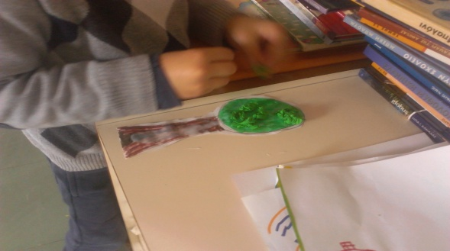
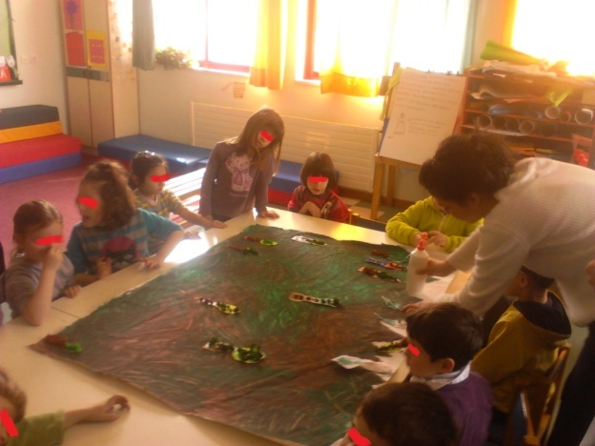
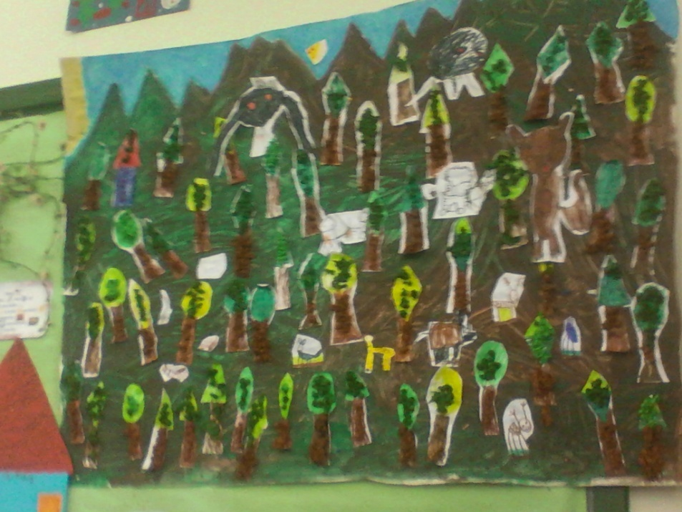
Εφαρμόζοντας
Αναλυτική περιγραφή Δημιουργικά Στόχος είναι να κατορθώσουν τα παιδιά να αντιληφθούν και να αποτυπώσουν με τη μορφή ζωγραφιάς τους ήχους του δάσους και να αναζητήσουν διάφορους τρόπους παραγωγής ήχου από υλικά που βρίσκουμε σε αυτό, ώστε να μπορούν να τα χρησιμοποιούν ως μουσικά όργανα. Περιγραφή Δραστηριότητας: Αναθέτουμε, αρχικά, στα παιδιά να συλλέξουν κουκουνάρια και να τα χρωματίσουν με πινέλα και τέμπερες. Η εντολή που ακολουθεί είναι να χρησιμοποιήσουν τα κουκουνάρια προκειμένου να αναπαράγουν ήχους με οποιονδήποτε τρόπο μπορούν. Στη συνέχεια αναθέτουμε στα παιδιά να ζωγραφίσουν με μαρκαδόρους ή ξυλομπογιές σε φύλλα Α4 τις πηγές των ήχων του δάσους κατά πως τα ίδια τις έχουν κατανοήσει. Ακολουθεί το κόψιμο των ζωγραφισμένων αναπαραστάσεων τους και η επικόλληση τους επάνω σε πράσινη επιφάνεια προκειμένου να δημιουργηθεί μια οπτική αναπαράσταση του δάσους τύπου "κολάζ". Εκπαιδευτικό Υλικό: -> Πάνινες τσάντες για το μάζεμα ->τέμπερες ->Χαρτί μέτρου ->πινέλα ->φύλλα Α4 ->ψαλίδια ->μαρκαδόροι ή ξυλομπογιές ->κόλλα Αξιολόγηση: Τα παιδιά έδειξαν να έχουν κατανοήσει πλήρως τις πηγές των ήχων του δάσους (ζώα, φύλλα, αέρας) όπως και να τις αποτυπώνουν ζωγραφίζοντας αυτές. Τέλος ήταν σε θέση να αντιληφθούν τρόπους παραγωγής ήχου με υλικά του δάσους αλλά και να τα χρησιμοποιούν (κυρίως τα κρουστά) αντί για παλαμάκια προκειμένου να κρατάνε το ρυθμό ενώ τραγουδάνε.

Slide 13
Βιώνοντας |  | Εφαρμόζοντας
Γνωστό | Νέο | Κατάλληλα | Δημιουργικά
Εννοιολογώντας |  | Αναλύοντας
Θεωρία | Ορολογία | Λειτουργικά Με την βοήθεια των παιδιών και χρησιμοποιώντας διάφορα κλαδιά και φύλλα κατασκευάζουμε ένα αυτοσχέδιο δέντρο στο οποίο προσδίδουμε την ιδιότητα του «μουσικού δέντρου» | Κριτικά Τα ίδια τα παιδιά μας παρέθεσαν τις απόψεις τους για την προστασία του δάσους και αφού τις καταγράψαμε δημιουργήσαμε τραγούδι για την προστασία του καθώς επίσης και μια παρουσίαση
Ήχοι και μουσικά όργανα στο δάσος

Slide 14
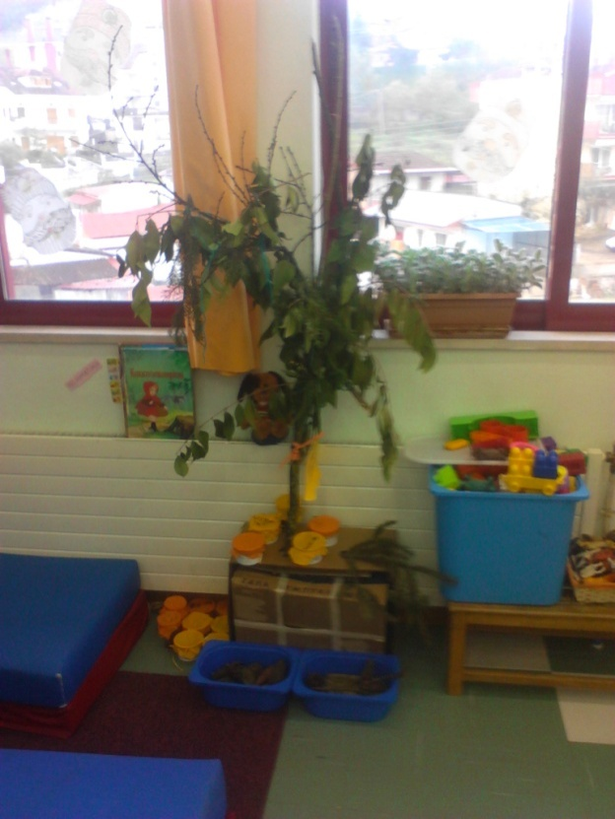
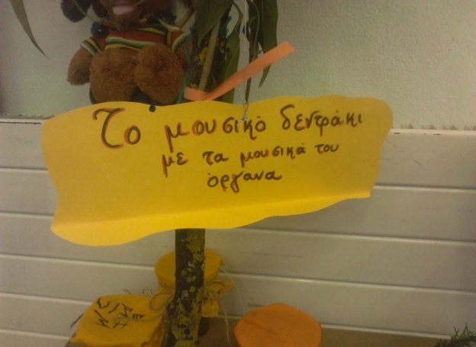
Αναλύοντας
Αναλυτική Περιγραφή Λειτουργικά Στόχος: Να αποκτήσουν τα παιδιά το αίσθημα της περιέργειας, να προβούν σε ερωτήσεις και να κατορθώσουν όσο είναι εφικτό να δώσουν μόνα τους τις απαντήσεις σχετικά με το δάσος και με όσα έχουν μάθει μέχρι τώρα. Περιγραφή Δραστηριότητας: Με τη βοήθεια των παιδιών κατασκευάσαμε ένα αυτοσχέδιο δεντράκι το οποίο το ονομάσαμε "μουσικό" και το ενισχύσαμε με διάφορα φύλλα και κλαδιά. Τα παιδιά μας παραθέτουν διάφορες ερωτήσεις ως προς την χρησιμότητα ενός τέτοιου δέντρου καθώς και τα αίτια της κατασκευής του. Εκπαιδευτικό Υλικό: -> Κλαδιά και φύλλα -> Σπάγγος -> Χαρτόκουτα Αξιολόγηση: Η κατασκευή του «μουσικού δέντρου» είχε ως αποτέλεσμα να εξάψει την περιέργεια των παιδιών ώστε να εκμαιεύσουν τις απαντήσεις από τις ίδιες τους τις ερωτήσεις σχετικά με τις μέχρι τώρα γνώσεις τους για τους ήχους, τον τρόπο παραγωγής και τις πηγές τους.

Slide 15
Αναλύοντας
Αναλυτική περιγραφή Κριτικά Στόχος: Η καταγραφή των απόψεων των παιδιών για την προστασία του δάσους και των ήχων του και η κατανόηση των κανόνων που απαιτούνται για τη σωστή και ασφαλή χρήση του δασικού χώρου αποφεύγοντας την κατάχρηση του. Περιγραφή Δραστηριότητας: Σε ερώτηση μας σχετικά με τη διαφύλαξη των δασικών ήχων, αλλά και κατ’επέκταση του δάσους, τα παιδιά μας παρουσιάσαν τις απόψεις τους για την προστασία του και τους κανόνες τήρησης στο χώρο του. Οι απόψεις που καταγράψαμε ήταν ιδιαίτερα εύστοχες . Με τις απόψεις των παιδιών καταφύγαμε στην δημιουργία ενός τραγουδιού για την προστασία του δάσους καθώς και σε μια παρουσίαση. Αξιολόγηση: Σε επίσκεψη που πραγματοποιήσαμε στο δάσος τα παιδιά ακολούθησαν τις απόψεις τους και άρχισαν να τηρούν τους κανόνες προστασίας για σωστή τήρηση του χώρου καθώς επιδόθηκαν σε άμεσο καθαρισμό ενός μικρού μέρους. | Τραγούδι για το δάσος «Το σχολείο μου το αγαπάω, ειδικά τώρα που είναι δασικό, το δάσος βγάζει κάτι μαγικό. Τα ζώα είναι μια παρέα, μαζί θέλω να παίζω και εγώ, το δάσος είναι για παιχνίδι και χορό. Έτσι, λοιπόν, βάζω σκοπό με την προστασία του να πιαστώ γιατί είναι το σπίτι των ζώων και των φυτών. Το δάσος το αγαπώ, εκεί παίζω και παρατηρώ, Ποτέ δεν πετάμε σκουπίδια για να ‘ναι καθαρό..!» (Let it be, The Beatles) Μουσική: Lennon/McCartney, Harrison, Starr, Medley/Russell Στίχοι: Μαντάς Μιχαήλ

Slide 16
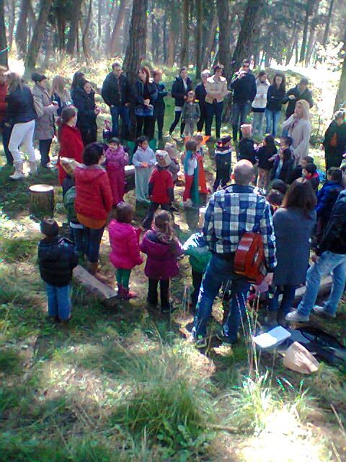

Slide 17
Ευχαριστούμε!

